Slide 1

Основы расчета и проектирования электроснабжения промышленных предприятий
Лекционное занятие №4-5
Технико-экономические расчеты в системах электроснабжения
Разработал ст. препод. ОЭЭ ИШЭ НИ ТПУ А.И. Муравлев
2019

Slide 2

Содержание занятия
Метод критерия минимальных затрат;
Метод критерия чистого дисконтированного дохода;
Выбор напряжения питающий сети и трансформаторов ГПП;
Компенсация реактивной мощности синхронным двигателем 6-10 кВ;
Компенсация реактивной мощности конденсаторной батареей 6-10 кВ;
Выбор цеховых трансформаторов с учетом компенсации реактивной мощности;
2

Slide 3
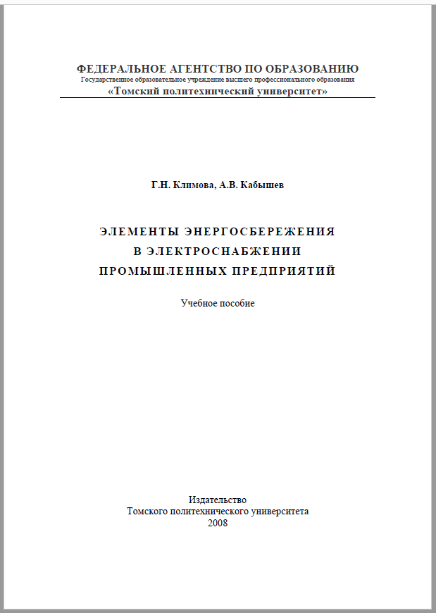
Основная литература
Учебное пособие для
курсового проектирования
3

Slide 4
Метод критерия минимальных затрат

Slide 5
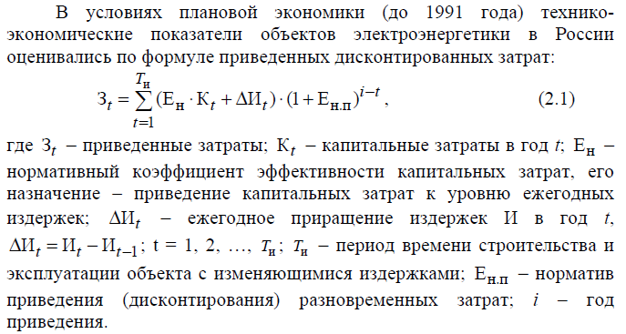
Метод критерия минимальных затрат
Затраты на установку оборудования
5

Slide 6
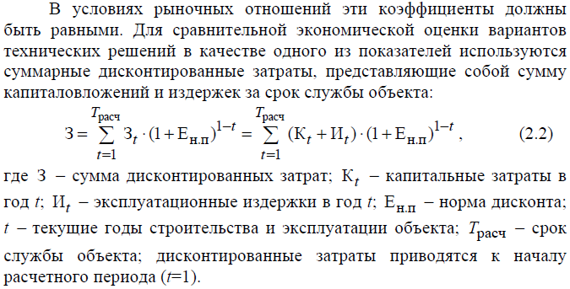
Метод критерия минимальных затрат
Затраты на установку оборудования
6

Slide 7
Метод критерия чистого
дисконтированного дохода

Slide 8
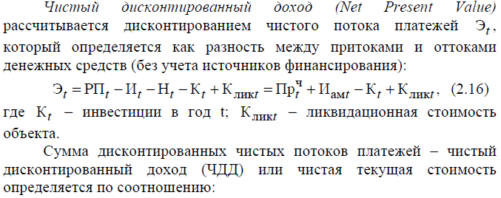
Метод критерия чистого дисконтированного дохода
Чистый дисконтированный доход
8

Slide 9
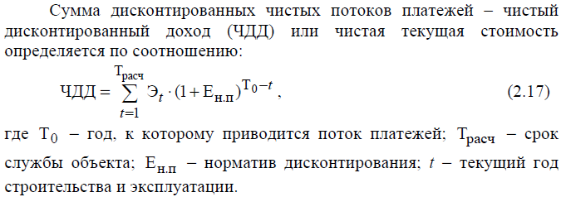
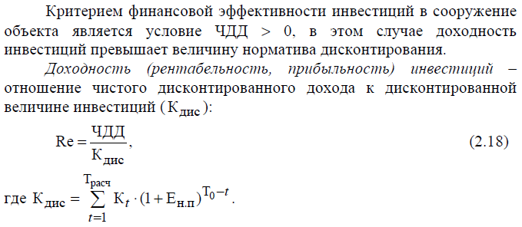
Метод критерия чистого дисконтированного дохода
Чистый дисконтированный доход
9

Slide 10
Выбор напряжения питающий сети и трансформаторов ГПП

Slide 11
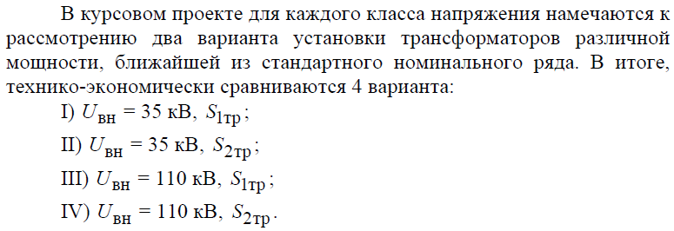
Выбор напряжения питающий сети и трансформаторов ГПП
Варианты технико-экономического сравнения
11

Slide 12
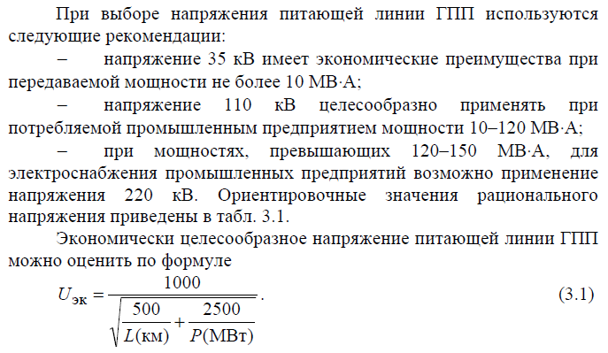
Метод критерия чистого дисконтированного дохода
Выбор напряжения внешнего электроснабжения
12

Slide 13
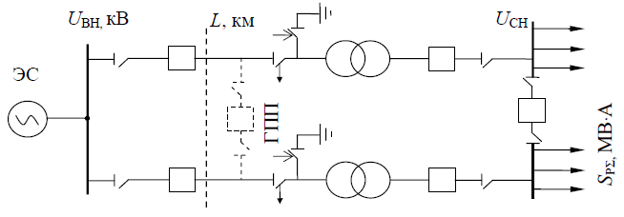
Выбор напряжения питающий сети и трансформаторов ГПП
Варианты внешнего электроснабжения
13

Slide 14
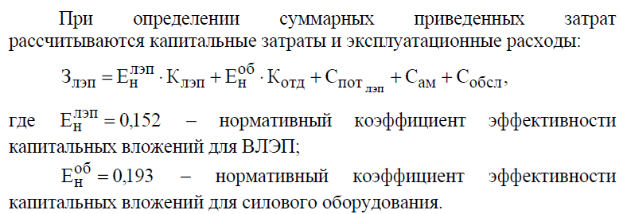
Выбор напряжения питающий сети и трансформаторов ГПП
Суммарные приведенные затраты на строительство ЛЭП
14

Slide 15
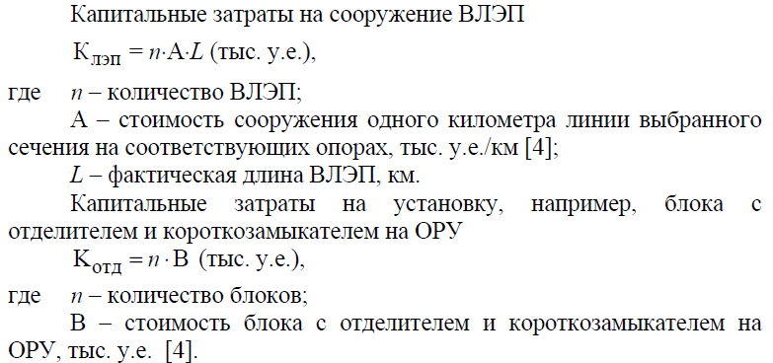
Выбор напряжения питающий сети и трансформаторов ГПП
Суммарные приведенные затраты на строительство ЛЭП
15

Slide 16
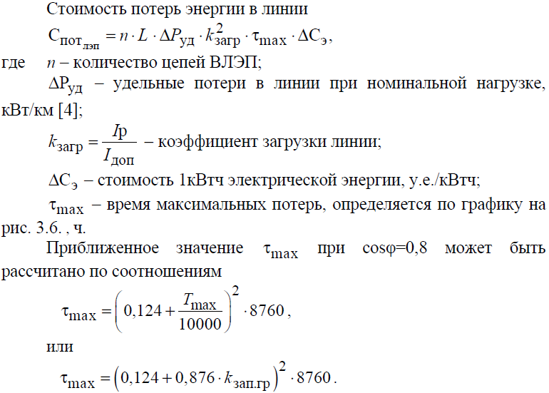
Выбор напряжения питающий сети и трансформаторов ГПП
Суммарные приведенные затраты на строительство ЛЭП
16

Slide 17
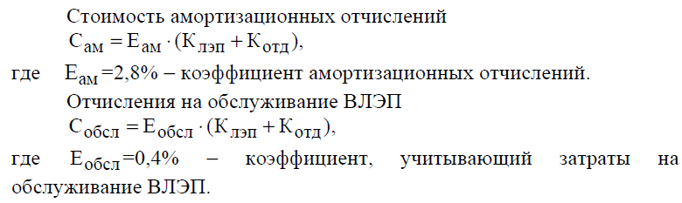
Выбор напряжения питающий сети и трансформаторов ГПП
Суммарные приведенные затраты на строительство ЛЭП
17

Slide 18
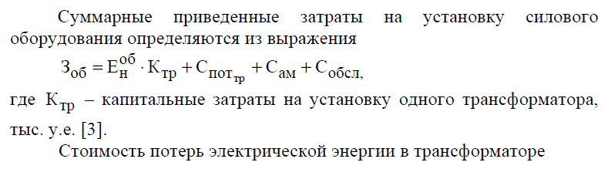
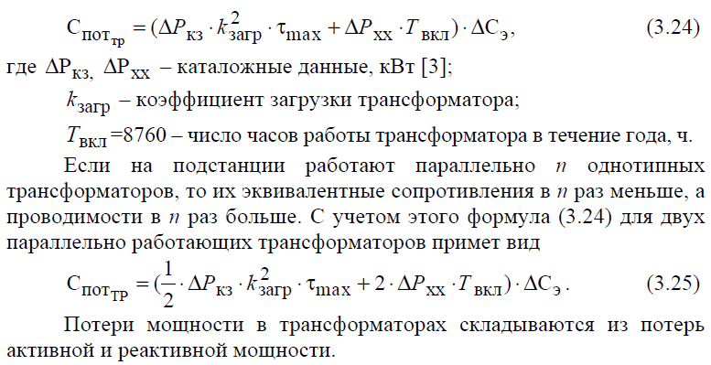
Выбор напряжения питающий сети и трансформаторов ГПП
Суммарные приведенные затраты на установку силового оборудования
18

Slide 19
Компенсация реактивной
мощности синхронным двигателем 6-10 кВ

Slide 20
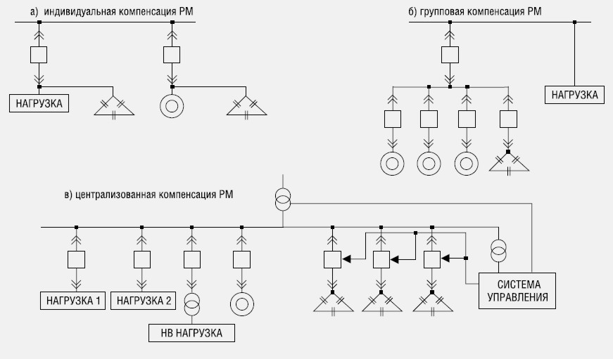
Компенсация реактивной мощности конденсаторной батареей 6-10 кВ
20

Slide 21
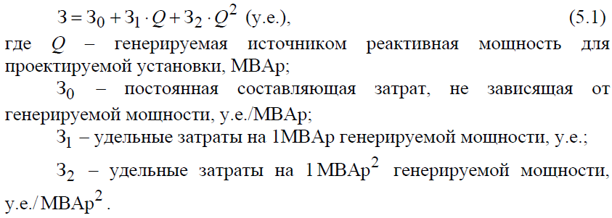
Компенсация реактивной мощности синхронным двигателем 6-10 кВ
Расчет затрат на генерацию реактивной мощности
21

Slide 22
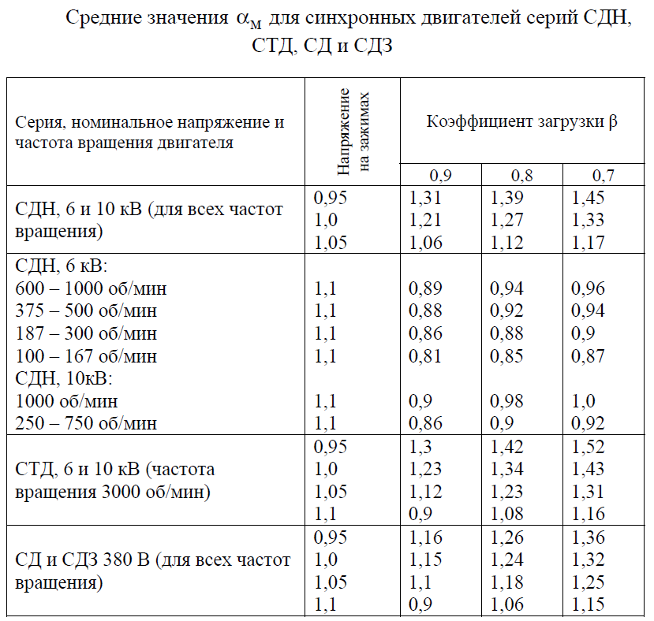
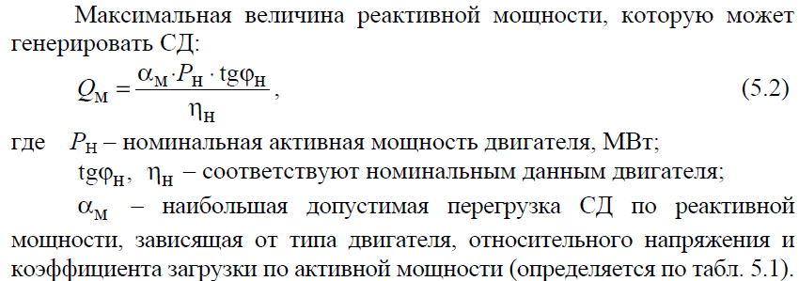
Компенсация реактивной мощности синхронным двигателем 6-10 кВ
Синхронные двигатели и генераторы электростанций
22

Slide 23
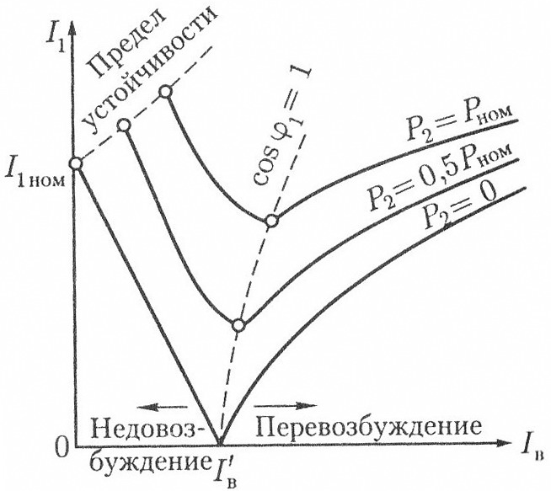
Компенсация реактивной мощности синхронным двигателем 6-10 кВ
Регулировочная характеристика синхронной машины
23

Slide 24
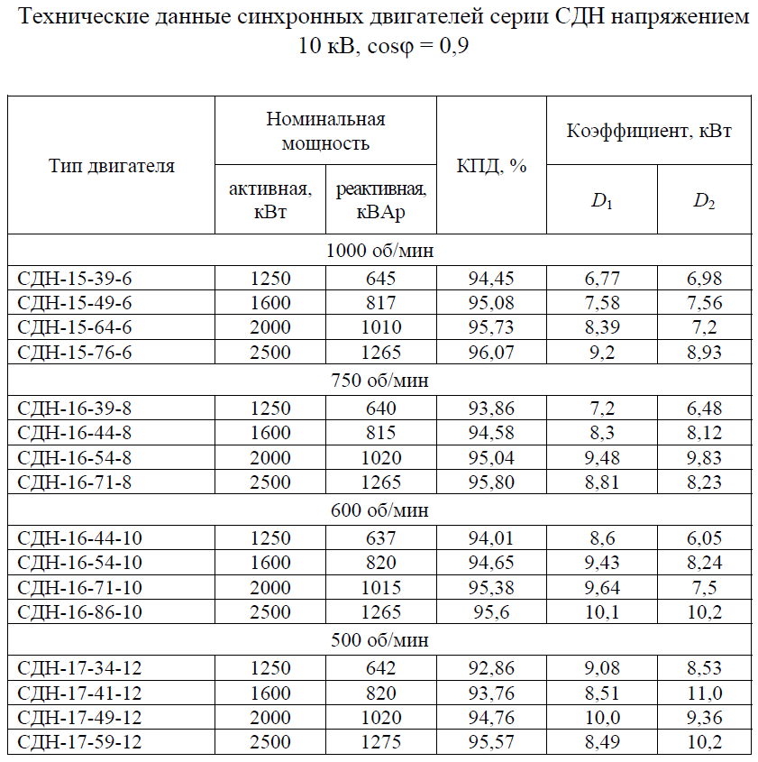

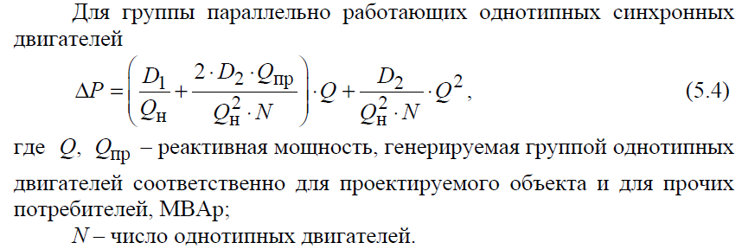
Компенсация реактивной мощности синхронным двигателем 6-10 кВ
Потери активной мощности в СД на генерацию реактивной
24

Slide 25
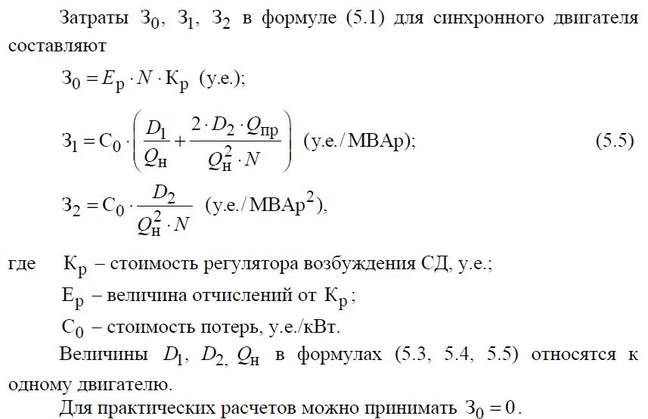
Компенсация реактивной мощности синхронным двигателем 6-10 кВ
Затраты на генерацию реактивной мощности
25

Slide 26
Компенсация реактивной мощности конденсаторной батареей 6-10 кВ

Slide 27
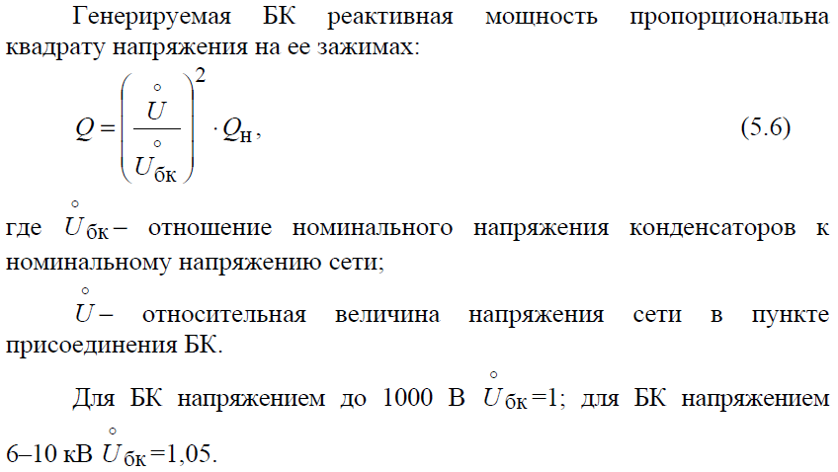
Компенсация реактивной мощности конденсаторной батареей 6-10 кВ
Мощность генерируемая батареей
27

Slide 28
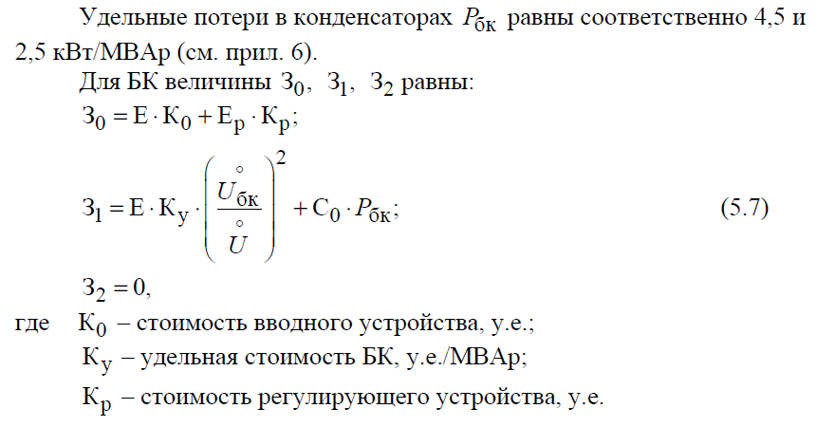
Компенсация реактивной мощности конденсаторной батареей 6-10 кВ
Затраты на генерацию реактивной мощности конденсаторной батареей
28

Slide 29
Выбор цеховых трансформаторов с учетом компенсации реактивной мощности

Slide 30
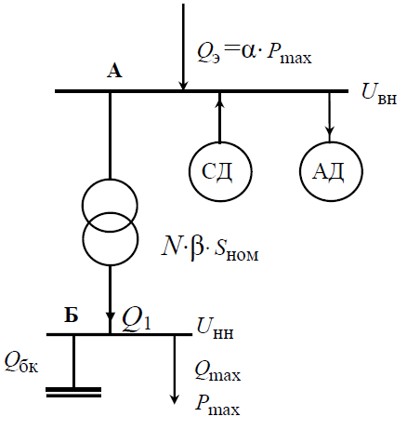
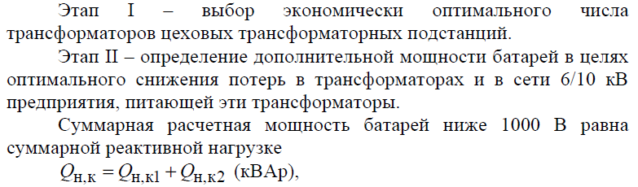
Выбор цеховых трансформаторов с учетом компенсации реактивной мощности
Выбор компенсирующих устройств
30

Slide 31
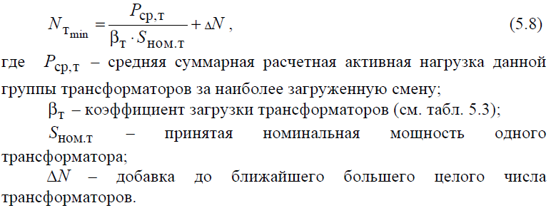
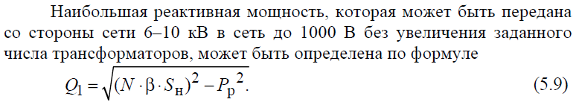
Выбор цеховых трансформаторов с учетом компенсации реактивной мощности
Минимальное количество трансформаторов
31

Slide 32
СПАСИБО
ЗА ВНИМАНИЕ!
32

